Slide 1
ABD5502 ADMINISTRACIÓN DE BASE DE DATOS
Movimiento de Datos

Slide 2
Unidad de Aprendizaje N°3
Auditoría, respaldo y recuperación de la Base de Datos
Aprendizajes Conceptuales:
Reconocer el procedimiento de Implementar la exportación e importación para mover datos entre bases de datos y como una técnica de respaldo de la misma.

Slide 3

Objetivos de la Clase
Describir las formas de cómo mover datos.
Describir cómo crear y utilizar objetos de directorio
Explicar cómo utilizar SQL*Loader para cargar datos de una base de datos que no sea Oracle (o archivos de usuario)
Explicar cómo utilizar las tablas externas para mover datos a través de archivos independientes de la plataforma
Explicar la arquitectura general de Data Pump de Oracle.
Explicar cómo utilizar la exportación e importación Data Pump para mover datos entre distintas bases de datos Oracle.

Slide 4
Movimiento de Datos: Arquitectura General
SQL*Loader (sqlldr)
expdp
impdp
Otros clientes
Pump de Datos
Motor de movimiento de datos/metadatos DBMS_DATAPUMP
Oracle
Loader
Oracle
DataPump
API de ruta de acceso directa
API de metadatos
API de tabla externa
Notes:
Movimiento de Datos: Arquitectura General
Principales componentes funcionales:
DBMS_DATAPUMP: contiene la API para las utilidades de exportación e importación de alta velocidad destinadas al movimiento de datos en bloque y metadatos.
API de ruta de acceso directa (DPAPI): Oracle Database 11g soporta una interfaz de API de ruta de acceso directa que minimiza el análisis y la conversión de datos tanto en la carga como en la descarga.
DBMS_METADATA: uasdo por los procesos de worker lo utilizan para cargar y descargar todos los metadatos. Las definiciones de objetos de base de datos se almacenan mediante XML en lugar de SQL.
API de tabla externa: con los controladores de acceso ORACLE_DATAPUMP y ORACLE_LOADER, se pueden almacenar datos en tablas externas (es decir, en archivos independientes de la plataforma). La sentencia SELECT lee tablas externas como si estuvieran almacenadas en la base de datos Oracle.
SQL*Loader: se ha integrado con las tablas externas, lo que permite la migración automática de los archivos de control del cargador a los parámetros de acceso de las tablas externas.
expdp e impdp: realizan llamadas al paquete DBMS_DATAPUMP para iniciar y supervisar las operaciones de data pump.
Otros clientes: son aplicaciones (como Database Control, la replicación, los tablespaces transportables y las aplicaciones de usuario) que se benefician de esta infraestructura.

Slide 5
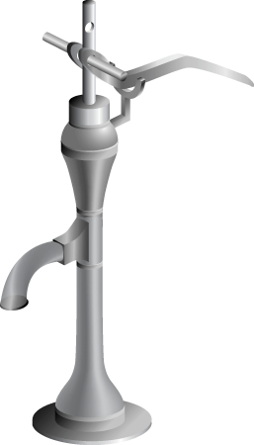
Oracle Data Pump: Visión General
Como utilidad basada en el servidor para el movimiento de datos y metadatos de alta velocidad, Oracle Data Pump:
Se puede llamar a través de DBMS_DATAPUMP
Proporciona las siguientes herramientas:
expdp
impdp
Interfaz basada en web
Proporciona cuatro métodos de movimiento de datos:
Copia de data files
Direct path
Tablas externas
Soporte de enlaces de red
Desconecta y vuelve a conectar trabajos de larga ejecución
Reinicia trabajos de pump de datos
Notes:
Oracle Data Pump: Visión General
Oracle Data Pump permite la carga y descarga de datos y metadatos a velocidad muy alta en las bases de datos Oracle. La infraestructura de Data Pump se puede llamar a través del package PL/SQL DBMS_DATAPUMP. Por tanto, es posible crear utilidades personalizadas para mover datos usando Data Pump.
Oracle Database 11g soporta las siguientes herramientas:
Comandos en línea de los clientes de exportación e importación denominados expdp e impdp respectivamente.
Una interfaz de exportación e importación basada en web a la que se puede acceder desde Database Control
Data Pump decide automáticamente los métodos de acceso a los datos que se van a utilizar; puede ser una ruta de acceso directa o tablas externas. Data Pump utiliza la carga y la descarga de ruta de acceso directa cuando la estructura de una tabla lo permite y cuando se desea un rendimiento máximo de flujo único. No obstante, si existen tablas en cluster, restricciones de integridad referencial, columnas cifradas u otros elementos, Data Pump utiliza las tablas externas en lugar de la ruta de acceso directa para mover los datos.
La capacidad para desconectar trabajos de larga duración y volver a conectarlos sin que esto afecte al trabajo en sí permite supervisar los trabajos desde diversas ubicaciones mientras se ejecutan. Todos los trabajos Data Pump detenidos se pueden reiniciar sin que se produzcan pérdidas de datos, siempre que la metainformación permanezca sin cambios. No importa si el trabajo se detuvo voluntaria o involuntariamente debido a un fallo.

Slide 6
Oracle Data Pump: Beneficios
Data Pump ofrece muchas ventajas y algunas nuevas funciones con respecto a anteriores herramientas de movimiento de datos, entre otras:
Selección de objetos y datos detallada
Especificación explícita de la versión de la base de datos
Ejecución en paralelo
Estimación del uso de espacio del trabajo de exportación
Modo de red en entornos distribuidos
Capacidades de nueva asignación
Muestreo de datos y compresión de metadatos
Compresión de datos durante la exportación Data Pump
Seguridad mediante cifrado
Capacidad para exportar datos XMLType como CLOB
Modo de legado para soportar archivos de importación y exportación antiguos
Notes:
Oracle Data Pump: Beneficios
Se utilizan los parámetros EXCLUDE, INCLUDE y CONTENT para la selección detallada de objetos y datos.
Se puede especificar la versión de la base de datos correspondiente a los objetos que se moverán (gracias al parámetro VERSION) con el fin de crear un juego de archivos dump compatible con una versión anterior de Oracle Database que soporte Data Pump.
Se puede utilizar el parámetro PARALLEL para especificar el número máximo de threads de servidores de ejecución activos que usará el trabajo de exportación. Asimismo, cabe la posibilidad de calcular la cantidad de espacio que usará un trabajo de exportación (sin necesidad de realizar la exportación realmente) mediante el parámetro ESTIMATE_ONLY.
El modo de red permite llevar a cabo la exportación desde una base de datos remota directamente a un juego de archivos dump. Esto se puede hacer a través de un database link con el sistema de origen.
Durante la importación, se pueden modificar los tablespaces, los esquemas y los nombres de los archivos de datos del sistema de destino.
Además, puede especificar un porcentaje de datos para que se tomen como ejemplo y se descarguen de la base de datos de origen al realizar una exportación de pump de datos. Esto se puede realizar especificando el parámetro SAMPLE.
Se puede utilizar el parámetro COMPRESSION para indicar si se deben comprimir los metadatos en el archivo dump de exportación, de manera que usen menos espacio en el disco. Si se comprimen los metadatos, se descomprimirán automáticamente durante la importación.
En Oracle Database 11g, se han agregado nuevas funciones que permiten realizar lo siguiente:
Comprimir tanto los datos como los metadatos, sólo los datos, sólo los metadatos o ningún dato durante la exportación.
Especificar opciones de cifrado adicionales en las siguientes áreas:
Puede optar por cifrar tanto los datos como los metadatos, sólo los datos, sólo los metadatos, ningún dato o sólo las columnas cifradas durante la exportación.
Puede especificar un algoritmo de cifrado concreto que utilizar durante la exportación.
Puede especificar el tipo de seguridad que utilizar para realizar el cifrado y el descifrado durante la exportación. Por ejemplo, puede que el juego de archivos de volcado se importe en una base de datos distinta o remota y que deba permanecer segura durante el tránsito. También puede que el juego de archivos de volcado se importe in situ con Oracle Encryption Wallet, pero que también se deba importar de manera externa si Oracle Encryption Wallet no está disponible.
Realizar exportaciones e importaciones en modo de tabla con el método transportable, así como especificar el modo adecuado de manejar las tablas particionadas durante las operaciones de importación.
Sobrescribir archivos dump existentes durante la operación de exportación.
Cambiar el nombre de las tablas durante la operación de importación.
Especificar que continúe la carga de datos aunque se encuentren violaciones de restricciones (Esto sólo es válido para las operaciones de importación que utilizan el método de acceso de tablas externas.).
Especificar que las columnas XMLType se deben exportar en formato CLOB sin comprimir, independientemente del formato de almacenamiento de XMLType definido para ellas.
Durante la exportación, especificar una función de reasignación que tome como origen el valor original de la columna designada y devuelva un valor reasignado que sustituya el valor original en el archivo dump.
Reasignar datos a medida que se importan en una nueva base de datos.
Utilizar un modo de legado para soportar el uso de scripts originales de exportación (exp) e importación (imp)

Slide 7
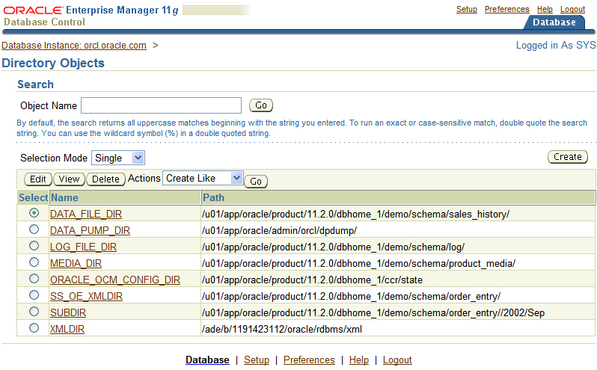
Objeto Directorio para Data Pump
Notes:
Objeto Directorio para Data Pump
Los objetos de son estructuras lógicas que representan un directorio físico en el sistema de archivos del servidor. Contienen la ubicación de un directorio del sistema operativo específico. Este nombre de objeto de directorio se puede utilizar en Enterprise Manager, por lo que no es necesario codificar las especificaciones de la ruta de acceso al directorio. Así se obtiene una mayor flexibilidad de gestión de archivos. Los objetos de directorio son propiedad del usuario SYS. Los nombres de directorio son únicos en la base de datos, porque todos los directorios se ubican en un espacio de nombres único (es decir, SYS).
Los objetos de directorio son necesarios cuando se especifican ubicaciones dearchivos Data Pump porque éste accede a los archivos en el servidor en lugar del cliente.
En Enterprise Manager, seleccione Schema > Database Objects > Directory Objects. Para editar o eliminar un objeto de directorio, seleccione el objeto y haga click en el botón correspondiente.

Slide 8
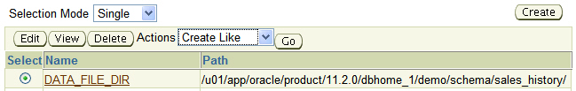
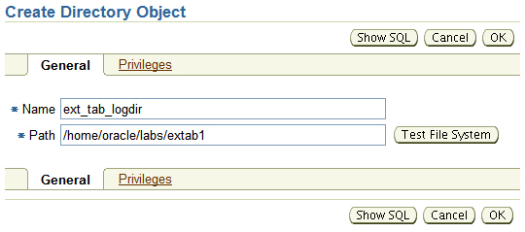
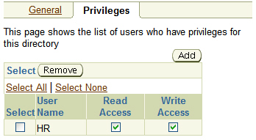
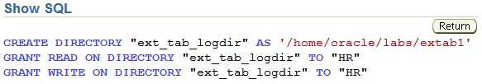
Creación de Objeto de Directorio
1
3
5
2
4
Notes:
Creación de Objeto de Directorio
En la página Directory Objects, haga click en el botón Create.
Ingrese el nombre del objeto de directorio y la ruta del sistema operativo al que se asigna. Los directorios del sistema operativo se deben crear antes de utilizarse. Puede probarlo si hace click en el botón Test File System. Para la prueba, proporcione las credenciales de conexión al host (es decir, el usuario del sistema operativo que tiene privilegios en este directorio del sistema operativo).
Los permisos para los objetos de directorio no son los mismos que los permisos del sistema operativo del directorio físico del sistema de archivos del servidor. Puede gestionar los privilegios de usuario en los objetos de directorio individuales. Esto aumenta el nivel de seguridad y proporciona un control más específico sobre dichos objetos. En la página Privileges, haga click en Add para seleccionar el usuario al que desea otorgar privilegios de lectura o de escritura (o ambos).
Haga click en Show SQL para visualizar las sentencias que se ejecutan para crear un objeto directorio. Haga click en Return cuando termine.
Haga click en OK para crear el objeto.

Slide 9
Clientes de Export e Import Data Pump: Visión General
Cliente expdp
Database
Link
Origen
Destino
Data Pump
Job
Server
process
Base de Datos
Base de Datos
Tabla maestra
Dump
File set
Dump
File set
Tabla maestra
“Modo de red”
Server
process
Data Pump
Job
Cliente impdp
Notes:
Clientes de Export e Import Data Pump: Visión General
Export Data Pump es un utilitario que permite descargar datos y metadatos a un set de archivos del sistema operativo que recibe el nombre dump file sets. Import Data Pump se utiliza para cargar metadatos y datos almacenados en archivo archivo de export (export dump file).
La API de Data Pump accede a sus archivos en el servidor, no en el cliente.
Estas utilidades también se pueden utilizar para llevar a cabo la exportación directamente desde una base de datos remota a un dump file set, o bien para cargar la base de datos de destino directamente desde una base de datos de origen sin archivos implicados. Esto se conoce como modo de red. Este modo resulta especialmente útil para exportar datos desde una base de datos de origen de sólo lectura.
En el núcleo de toda operación Data Pump está la tabla maestra, que es una tabla creada en el esquema del usuario que ejecuta un trabajo de Data Pump. Esta tabla conserva todos los aspectos del trabajo. La tabla maestra se crea durante un trabajo de exportación basado en archivos y se escribe dump file set en el último paso. Por el contrario, la carga de la tabla maestra en el esquema del usuario actual constituye el primer paso de una operación de importación basada en archivos, y se utiliza para la creación de todos los objetos importados. La tabla maestra es la clave de la capacidad de reinicio de data pump en caso de que se detenga el trabajo, ya sea planificada o no. Esta tabla se elimina cuando el trabajo de data pump finaliza de forma normal.

Slide 10

Utilidad Data Pump: Interfaces y Modos
Interfaces de Export e Import Data Pump:
Línea de comandos
Archivo de parámetros
Línea de comandos interactiva
Enterprise Manager
Modos de Export e Import Data Pump:
Completo
Esquema
Tabla
Tablespace
Tablespace transportable
Notes:
Utilidad Data Pump: Interfaces y Modos
Se puede interactuar con Export e Import Data Pump a través de algunas de estas interfaces:
Interfaz de línea de comandos: permite especificar la mayor parte de los parámetros de exportación directamente en la línea de comandos.
Interfaz de archivo de parámetros: permite especificar todos los parámetros de línea de comandos en un archivo de parámetros. La única excepción es el parámetro PARFILE.
Interfaz de línea de comandos interactiva: detiene el registro en el terminal y muestra las peticiones de datos de exportación o importación, en las que puede introducir diversos comandos. Para activar este modo, pulse [Ctrl] + [C] durante una operación de exportación iniciada con la interfaz de línea de comandos o de archivo de parámetros.
Interfaz web: en la página inicial de Database Control, haga click en el tab Data Movement y, a continuación, seleccione uno de los siguientes enlaces de la región Move Row Data: Export to Export Files, Import from Export Files o Import from Database.
Las utilidades Export e Import Data Pump ofrecen diversos modos para descargar y cargar diferentes porciones de la base de datos. El modo se especifica en la línea de comandos mediante el parámetro adecuado. Los modos disponibles son los que se mencionan en la presentación en la diapositiva y son los mismos que en las utilidades de exportación e importación originales.

Slide 11
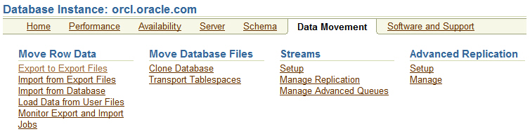
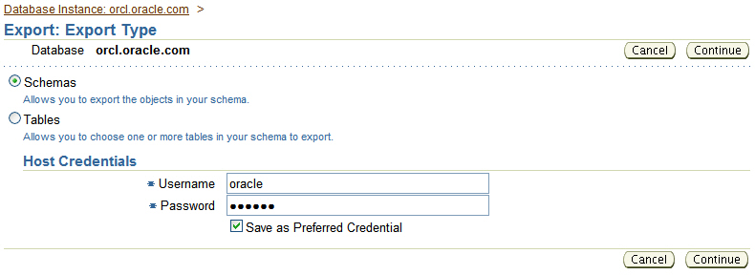
Export Data Pump usando Database Control
Notes:
Export Data Pump usando Database Control
Enterprise Manager Database Control proporciona un asistente que guía el procedimiento de export e import Data Pump. En el ejemplo de la presentación se muestra una exportación efectuada con Data Pump.
En la página inicial de Database Instance, haga click en el tab Data Movement y busque las opciones de exportación e importación Data Pump en la sección "Move Row Data" de la página web. Haga click en "Export to Export Files" para comenzar una sesión de exportación Data Pump.
La siguiente ventana que aparece sirve para seleccionar el tipo de exportación. Si está conectado a la instancia de base de datos con un usuario con privilegios de administración los tipos de exportación son los siguientes:
Database
Schemas
Tables
Tablespace
Si se utiliza una cuenta que no es de administración, la lista de tipos de exportación se limita a lo siguiente:
Schemas
Tables
Posteriormente haga click en Continue para continuar con la exportación.

Slide 12
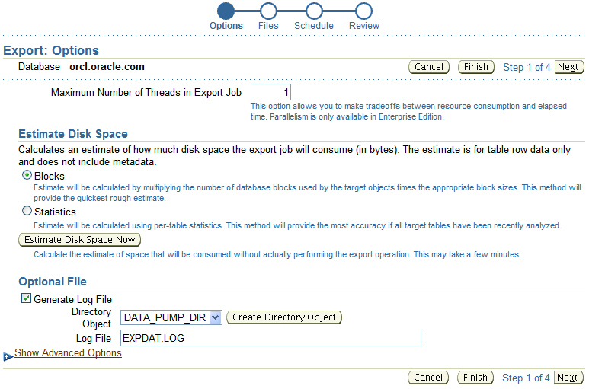
Ejemplos de Export Data Pump: Opciones Básicas
Notes:
Ejemplos de Export Data Pump: Opciones Básicas
La página Options muestra opciones configurables para el trabajo de exportación Data Pump. La entrada "Maximum Number of Threads in Export Job" corresponde al parámetro PARALLEL de la línea de comandos. El valor especificado debe ser menor o igual que el número de archivos del conjunto de archivos de dump. Esta opción determina el número de procesos de servidor de E/S paralelos que se utiliza, aunque el proceso de control maestro y los procesos de worker que actúan como coordinadores de consultas en las operaciones de consulta en paralelo no cuentan para este total.
Se registrará una estimación de la cantidad de espacio en disco (en bytes) que usará el trabajo de exportación en el archivo log y de salida estándar. La estimación se puede basar en el recuento de bloques multiplicado por los tamaños de los bloques o en análisis de estadísticas recientes. Esta opción corresponde al parámetro ESTIMATE de la línea de comandos.
Se puede especificar un archivo log opcional para el trabajo de exportación destinado a todos los mensajes relativos al trabajo en curso, el trabajo terminado y los errores encontrados. El usuario que realiza la exportación necesita permisos de escritura en el objeto de directorio especificado para el archivo log. Si ya existe el archivo log especificado, se sobrescribirá. Esta opción corresponde al parámetro LOGFILE de la línea de comandos.

Slide 13
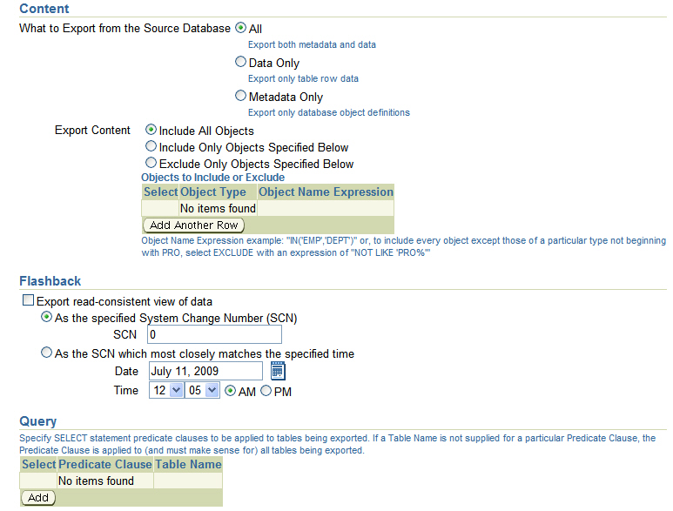
Ejemplos de Export Data Pump: Opciones Avanzadas
Notes:
Ejemplos de Export Data Pump: Opciones Avanzadas
Para mostrar las opciones avanzadas, haga click en el enlace "Show Advanced Options".
La sección "Content" de la página permite filtrar si se exportarán: sólo datos, sólo metadatos o ambos. Esta opción corresponde al parámetro CONTENT de la línea de comandos. La sección "Content" también permite especificar los parámetros INCLUDE y EXCLUDE de la línea de comandos.
El parámetro EXCLUDE permite excluir cualquier tipo de objeto de base de datos de una operación de exportación o importación. El calificador de nombre opcional ofrece una capacidad de selección más detallada dentro de cada uno de los tipos de objetos especificados, como se muestra en estos ejemplos:
EXCLUDE=VIEW
EXCLUDE=PACKAGE
EXCLUDE=INDEX:"LIKE 'EMP%'"
El parámetro INCLUDE sólo incluye los objetos y los tipos de objetos especificados en una operación.
Sintaxis: INCLUDE = object_type[:"name_expr"]
Se pueden utilizar consultas de flashback mientras se exportan los datos.
El parámetro QUERY funciona de forma similar a como lo hace en la utilidad de exportación original, pero con dos mejoras significativas: se puede calificador con un nombre de tabla, de forma que sólo se aplique a dicha tabla y, además, se puede utilizar también durante la importación. Por ejemplo:
QUERY=hr.employees:"WHERE department_id in (10,20)

Slide 14
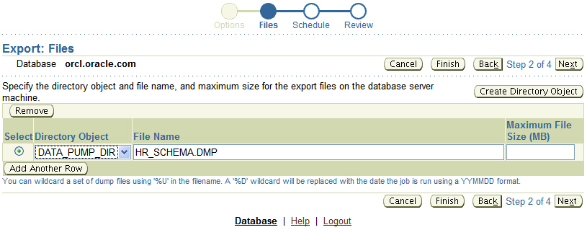
Ejemplos de Export Data Pump: Files
Notes:
Ejemplos de Export Data Pump: Files
El parámetro DUMPFILE especifica los nombres y, si se desea, los directorios de los archivos de dump del disco. Se pueden proporcionar diversas especificaciones de archivos a modo de lista separada por comas, o bien mediante especificaciones independientes del parámetro DUMPFILE. Los nombres de los archivos pueden contener la variable de sustitución %U, lo que implica que es posible que se generen varios archivos. La variable %U se convierte en los nombres de archivos resultantes en un número entero de dos dígitos y ancho fijo que aumenta a partir de 01. Si no se especifica el parámetro DUMPFILE, se utiliza expdat.dmp por defecto. Los archivos de dump creados son de extensión automática por defecto.
Si se especifica FILESIZE, los archivos tienen el tamaño en bytes definido por FILESIZE y no son de extensión automática. En caso de que sea necesario más espacio de dump y se haya proporcionado una plantilla con %U, se crea de forma automática un archivo nuevo con el tamaño en bytes definido por FILESIZE; de lo contrario, el cliente recibe un mensaje para agregar un nuevo archivo. Si se especifica una plantilla con %U, el número de archivos creados inicialmente coincidirá con el parámetro PARALLEL.
Los archivos existentes cuyos nombres coincidan con los nombres de archivos resultantes no se sobrescriben por defecto. En su lugar, generan un error y el trabajo se detiene. Si se desea que los archivos se sobrescriban,se debe definir REUSE_DUMPFILES=Y. Haga click en Next para continuar con la exportación.
No es necesario crear un objeto de directorio manualmente antes de utilizar la exportación de pump de datos. Se crea un objeto de directorio por defecto con el nombre DATA_PUMP_DIR para cada base de datos, independientemente de que se trate de una creación reciente o de una actualización mediante un script en las plataformas UNIX o Windows. El acceso al directorio DATA_PUMP_DIR se otorga automáticamente a los roles EXP_FULL_DATABASE e IMP_FULL_DATABASE. El directorio DATA_PUMP_DIR se crea en una de las siguientes ubicaciones:
<ORACLE_BASE>/admin/DB_UNIQUE_NAME/dpdump
<ORACLE_HOME>/admin/DB_UNIQUE_NAME/dpdump
La especificación de la ruta de acceso exacta al directorio para DATA_PUMP_DIR varía en función de las variables de entorno del sistema ORACLE_BASE y ORACLE_HOME y de la
existencia del subdirectorio DATA_PUMP_DIR. Si ORACLE_BASE está definido en el sistema de destino, se utiliza ese valor. De lo contrario, se utiliza el valor de ORACLE_HOME. Si,
por algún motivo, no se encuentra el subdirectorio DATA_PUMP_DIR, se utiliza la siguiente ruta de acceso por defecto:
ORACLE_HOME/rdbms/log
En cualquiera de los casos es necesario disponer de los privilegios de acceso adecuados en relación con el objeto de directorio para la operación que se pretenda llevar a cabo. En el caso de la exportación, necesitará el acceso de escritura para todos los archivos y, en el caso de la importación, necesitará el acceso de lectura para los archivos de volcado, así como el acceso de escritura para los archivos log y los archivos SQL

Slide 15
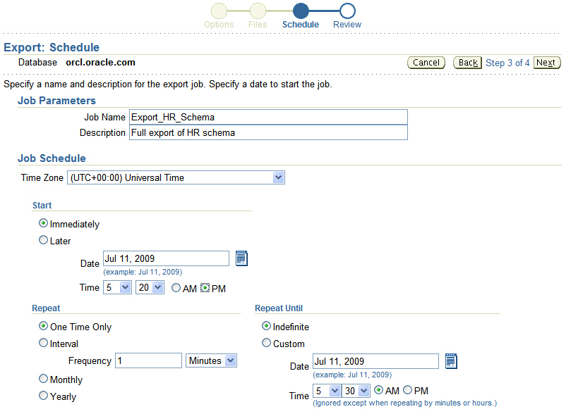
Ejemplos de Export Data Pump: Schedule
Notes:
Ejemplos de Export Data Pump: Schedule
Enterprise Manager Database Control permite programar los trabajos de Data Pump (creados mediante este asistente) como trabajos repetibles. Si no se especifica el nombre del trabajo, se utilizará el nombre generado por el sistema. Haga click en Next para continuar con la exportación

Slide 16
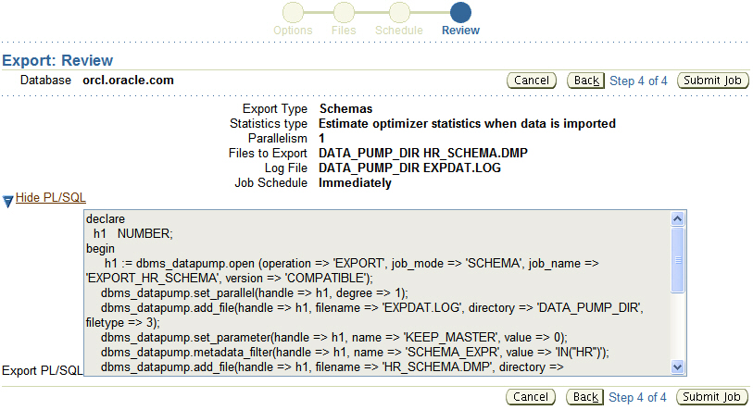
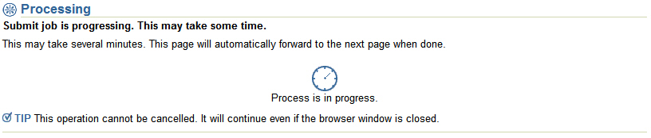
Ejemplos de Export Data Pump: Review
Notes:
Ejemplos de Export Data Pump: Review
La página "Review" muestra un resumen de la información ingresada y permite visualizar la sintaxis del procedimiento PL/SQL que se utilizará para el trabajo de exportación. Haga click en el botón "Submit Job" para continuar. Después de ejecutar el trabajo, no se puede cancelar, por lo que se puede cerrar el explorador sin problema.

Slide 17
Ejemplo de Import Data Pump: impdp
Se puede ejecutar Data Pump a través de la línea de comandos para para especificar más opciones:
$ impdp hr DIRECTORY=DATA_PUMP_DIR \ DUMPFILE=HR_SCHEMA.DMP \
PARALLEL=1 \
CONTENT=ALL \
TABLES="EMPLOYEES" \
LOGFILE=DATA_PUMP_DIR:import_hr_employees.log \
JOB_NAME=importHR \
TRANSFORM=STORAGE:n
Notes:
Ejemplos de Import Data Pump: impdp
Se puede ejecutar Data Pump a través de la línea de comandos para las operaciones de importación y exportación. En el ejemplo de la presentación se muestra una importación de datos con la utilidad impdp. Al ejecutar Data Pump a través de la línea de comandos se proporcionan más opciones.

Slide 18
Import Data Pump: Transformaciones
Es posible volver a asignar:
Data files a través de REMAP_DATAFILE
Tablespaces a través de REMAP_TABLESPACE
Esquemas a través de REMAP_SCHEMA
Tablas a través de REMAP_TABLE
Datos a través de REMAP_DATA
REMAP_TABLE = 'EMPLOYEES':'EMP'
Notes:
Import Data Pump: Transformaciones
Ya que los metadatos de objetos se almacenan como XML en el juego de archivos de volcado, resulta fácil aplicar transformaciones cuando se está creando el DDL durante la importación. La importación de Data Pump soporta diversas transformaciones:
REMAP_DATAFILE: resulta útil cuando se mueven bases de datos entre plataformas con semánticas de sistema de archivos distintas.
REMAP_TABLESPACE: permite mover objetos de un tablespace a otro.
REMAP_SCHEMA: proporciona la anterior capacidad FROMUSER /TOUSER para cambiar la propiedad de los objetos.
REMAP_TABLE: proporciona la capacidad para cambiar el nombre de tablas enteras.
REMAP_DATA: proporciona la capacidad para reasignar datos a medida que se insertan.

Slide 19
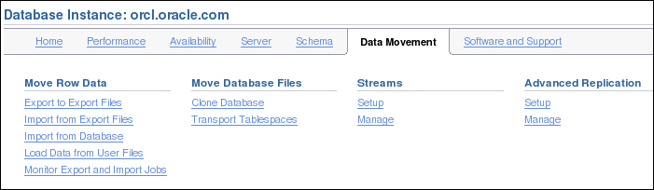
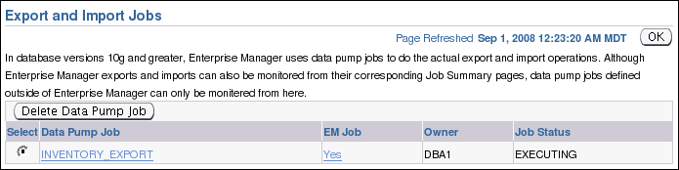
Uso de Enterprise Manager para Supervisar Trabajos de Data Pump
Notes:
Uso de Enterprise Manager para Supervisar Trabajos de Data Pump
Se puede utilizar la interfaz gráfica de usuario (GUI) de Enterprise Manager para supervisar todos los trabajos de Data Pump, incluidos aquellos que se han creado mediante las interfaces de línea de comandos expdp o impdp o mediante el paquete DBMS_DATAPUMP.
Se puede visualizar el estado actual del trabajo y cambiar el estado a EXECUTE, STOP o SUSPEND.
Para acceder a la página “Export and Import Jobs”, haga click en el link “Monitor Export and Import Jobs” en la región Move Row Data de la página Maintenance.

Slide 20
Migración con el Modo de Legado Data Pump
Ayuda para la transición de imp y exp a impdp y expdp
Data Pump en el modo de legado:
Encuentra parámetros de imp o exp únicos y entra en el modo de legado.
Intenta asignar la sintaxis antigua a la nueva sintaxis.
Muestra la nueva sintaxis.
Sale del modo de legado.
Notes:
Migración con el Modo de Legado Data Pump
A causa del amplio uso de los scripts de importación y exportación, Oracle Database 11g Versión 2 proporciona ayuda para la migración con el modo de legado de Data Pump. Las utilidades de Data Pump:
Entran en el modo de legado si hay algún parámetro exclusivo de exp/imp en la línea de comandos o en un script
Asignan el antiguo parámetro al parámetro de expdp o impdp equivalente (si es posible)
Muestran el comando convertido para que pueda visualizar la nueva sintaxis y realizar cambios de script cuando tenga tiempo
Salen del modo de legado si hay una mezcla de parámetros antiguos y nuevos. (Si se mezcla un parámetro de Data Pump con un parámetro de exportación o importación original, se sale del Data Pump sin realizar la tarea deseada.)

Slide 21
Modo de Legado para Data Pump
Las utilidades de exportación e importación Data Pump:
Leen y escriben archivos sólo en formato de Data Pump
Aceptan comandos de las utilidades exp e imp en el modo de legado
Incluyen parámetros del modo de legado que:
Pueden ser idénticos a la nueva sintaxis:
FILESIZE=integer[B | K | M | G]
Pueden ser similares:
QUERY= query_clause
Se ignoran cuando el comando se sustituye por los valores por defecto de pump de datos
BUFFER=integer
COMPRESS={y|n}
DIRECT={y|n}
Provocan un error cuando se mezclan las sintaxis antigua y nueva
Notes:
Modo de Legado para Data Pump
Las utilidades de Data Pump sólo funcionan con archivos que tengan el formato Data Pump. (Los archivos creados con la utilidad exp se deben leer con la utilidad imp.) El modo de legado de Data Pump permite seguir utilizando los scripts existentes con las utilidades Data Pump. No obstante, debe utilizar la nueva sintaxis de Data Pump si desea acceder a las nuevas funciones de la base de datos.
Cuando las utilidades encuentran sólo parámetros de exp o imp entran en el modo de legado.
Los parámetros idénticos se utilizan sin cambios. Ejemplo: el parámetro FILESIZE=integer[B | K | M | G] especifica el tamaño máximo de un archivo de dump.
El parámetro QUERY=query_clause no provoca ninguna conversión, pero se debe tener en cuenta que la utilidad expdp maneja las consultas de manera menos restrictiva que la antigua utilidad de exportación. Por lo tanto, los resultados de las consultas pueden ser un poco diferentes.
Algunos parámetros se ignoran, porque se sustituyen por los nuevos valores por defecto. Ejemplos:
El parámetro BUFFER=integer se ignora, porque la utilidad expdp no tiene ningún modo de ruta de acceso convencional.
El parámetro COMPRESS={y|n} se ignora, porque la utilidad expdp no tiene ningún parámetro equivalente.
El parámetro DIRECT={y|n} se ignora, porque la utilidad expdp determina si la exportación solicitada debe utilizar el modo de ruta de acceso directa o de tabla externa.
Si se mezclan parámetros de exp/imp y de pump de datos falla el trabajo.

Slide 22
Modo de Legado para Data Pump
Los parámetros del modo de legado:
Se asignan a parámetros de pump de datos si es posible:
consistent={y|n} -> FLASHBACK_TIME
GRANTS=n -> EXCLUDE=GRANT
INDEXES=n -> EXCLUDE=INDEX
LOG=filename -> LOGFILE=filename
FILE=filename -> dumpfile=directory-object:filename
Pueden ser similares, pero no idénticos:
FEEDBACK=integer -> STATUS
Provocan un error cuando son incompatibles con el nuevo Data Pump:
VOLSIZE=integer
Notes:
Modo de Legado para Data Pump
Utilice el modo de legado Data Pump para realizar la transición de los antiguos scripts a la versión actual. Se pueden asignar varios parámetros a la nueva sintaxis:
Data Pump sabe la hora actual y asigna el parámetro CONSISTENT={y|n} al parámetro FLASHBACK_TIME.
El parámetro GRANTS=n se reasigna a EXCLUDE=GRANT.
El parámetro INDEXES=n se reasigna a EXCLUDE=INDEX.
El parámetro LOG=filename se reasigna a LOGFILE=filename. El contenido del archivo log (mensajes de información y de error) está en formato de expdp.
El parámetro FILE=filename se reasigna a dumpfile=directory-object:filename. Sin embargo, si la utilidad expdp no encuentra la ruta de acceso a un objeto de directorio existente, se cancela.
Aunque se asigne un parámetro, la nueva funcionalidad es diferente. El parámetro FEEDBACK=integer se reasigna a STATUS. No es una asignación directa, porque se retorna el estado del trabajo de exportación, no sólo el número de filas procesadas.
Un parámetro puede provocar que se cancele el trabajo por ser incompatible con Data Pump. El parámetro VOLSIZE=integer de la utilidad exp especifica el tamaño de volumen de cinta. Data Pump no funciona con unidades de cinta; Oracle Secure Backup gestiona las cintas.

Slide 23
Gestión de Ubicaciones de Archivos
Utilidades exp e imp originales: nombres de archivos totalmente cualificados
Objeto de directorio de Data Pump para ubicaciones de archivos
Por defecto (en versiones anteriores): parámetro DATA_PUMP_DIR
Nuevo objeto de directorio DATA_PUMP_DIR_schema-name opcional
Gestión con los comandos SQL CREATE DIRECTORY y GRANT
Ubicación por defecto (independiente del modo de legado) en estos casos:
Línea de comandos sin parámetro DIRECTORY
Usuario sin privilegio EXP_FULL_DATABASE
Notes:
Gestión de Ubicaciones de Archivos
Las utilidades originales (exp e imp) y de Data Pump difieren en el manejo de las ubicaciones de archivos, porque las utilidades originales estaban basadas en clientes (todos los nombres de archivo eran totalmente calificados).
Las utilidades de Data Pump están basadas en el servidor. Necesitan que se utilice un objeto de directorio al especificar las ubicaciones de los archivos. El objeto de directorio debe ser accesible para el esquema. La ubicación por defecto en versiones anteriores se definía con el parámetro de inicialización DATA_PUMP_DIR. Esta funcionalidad no significa nuevas tareas de DBA obligatorias. Introduce un objeto de directorio DATA_PUMP_DIR_<schema-name> opcional. Si se decide crear este objeto de directorio con los comandos SQL CREATE DIRECTORY y GRANT se debe proporcionar a los esquemas especificados la capacidad para utilizar la exportación o la importación de Data Pump (lo que tendrá un impacto en los recursos habituales del servidor como CPU, el uso de memoria y el uso de disco).
Las utilidades de Data Pump usan este objeto de directorio cuando no se especifica ninguno en la línea de comandos y el usuario no tiene el privilegio EXP_FULL_DATABASE. Esto es independiente del modo de legado.

Slide 24

SQL*Loader: Visión General
Archivos de datos de entrada
Archivo de control
SQL*Loader
Rechazado
Procesamiento de campos
Desechado
Aceptado
Selección de registros
Seleccionado
Archivo de errores
Servidor de Oracle
Archivo de desechos
(opcional)
Rechazado
Insertado
Archivo log
Notes:
SQL*Loader: Visión General
SQL*Loader carga datos de archivos externos en tablas de la base de datos Oracle. Dispone de un potente motor de análisis de datos que limita muy poco el formato de los datos en el archivo de datos.
SQL*Loader utiliza los siguientes archivos:
Archivos de datos de entrada: SQL*Loader lee datos de uno o más archivos (o equivalentes de archivos del sistema operativo) especificados en el archivo de control. Desde la perspectiva de SQL*Loader, los datos del archivo de datos se organizan en registros. Un archivo de datos concreto puede tener un formato de registro fijo, variable o de flujo. El formato de registro se puede especificar en el archivo de control con el parámetro INFILE. Si no se especifica ningún formato de registro el valor por defecto es el formato de registro de flujo.
Archivo de control: el archivo de control es un archivo de texto escrito con un lenguaje que SQL*Loader comprende. El archivo de control indica a SQL*Loader dónde encontrar los datos, cómo analizarlos e interpretarlos, dónde insertarlos, etc. Aunque no está definido de forma precisa, se puede decir que un archivo de control tiene tres secciones.
La primera sección contiene información acerca de las sesiones como la siguiente:
Opciones globales, como el nombre del archivo de datos de entrada y los registros que se van a omitir.
Cláusulas INFILE para especificar dónde localizar los datos de entrada.
Datos que se van a cargar
La segunda sección se compone de uno o más bloques INTO TABLE. Cada uno de estos bloques contiene información sobre la tabla (como el nombre de tabla y las columnas de la misma) en la que se van a cargar los datos.
La tercera sección es opcional y, si está presente contiene datos de entrada.
Archivo log: cuando SQL*Loader inicia la ejecución crea un archivo log. Si no puede crear un archivo log la ejecución termina. El archivo log contiene un resumen detallado de la carga que incluye una descripción de cualquier error producido durante la carga.
Archivo de errores: el archivo de errores contiene registros que fueron rechazados, por SQL*Loader o por Oracle Database. SQL*Loader rechaza los registros de archivos de datos cuando el formato de entrada no es válido. Una vez que SQL*Loader acepta un registro de archivo de datos para su procesamiento, éste se envía a Oracle Database para su inserción en una tabla como una fila. Si Oracle Database determina que la fila es válida, ésta se inserta en la tabla. Si se determina que la fila no es válida, se rechaza el registro y SQL*Loader lo pone en el archivo de errores.
Archivo de desechos: este archivo se crea sólo cuando es necesario y si se ha especificado que se active uno. El archivo de desechos contiene registros que se han filtrado de la carga porque no coinciden con ningún criterio de selección especificado en el archivo de control.

Slide 25
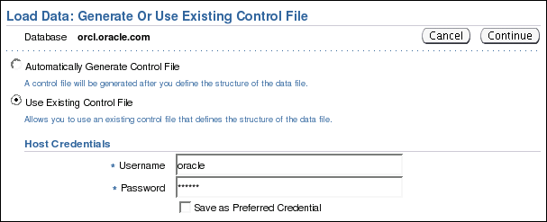
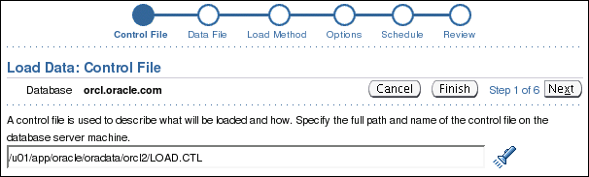
Carga de Datos con SQL*Loader
Notes:
Carga de Datos con SQL*Loader
Utilice el asistente “Load Data from User Files” para cargar datos de un archivo plano a una base de datos Oracle.
Para visualizar el asistente, seleccione Enterprise Manager Data Movement > Move Row Data > Load Data from User Files.

Slide 26

Archivo de Control de SQL*Loader
El archivo de control de SQL*Loader le indica a SQL*Loader lo siguiente:
La ubicación de los datos que se van a cargar
El formato de los datos
Los detalles de configuración:
Gestión de memoria
Rechazo de registros
Detalles de manejo de cargas interrumpidas
Los detalles de manipulación de datos
Notes:
Archivo de Control de SQL*Loader
El archivo de control de SQL*Loader es un archivo de texto que contiene instrucciones de lenguaje de definición de datos (DDL) que se utilizan para controlar los siguientes aspectos de una sesión de SQL*Loader:
Dónde encuentra SQL*Loader los datos que se van a cargar.
Qué formato espera SQL*Loader que tengan los datos.
Cómo se configura SQL*Loader (incluida la gestión de memoria, los criterios de selección y rechazo, el manejo de cargas interrumpidas, etc.) cuando carga los datos.
Cómo manipula SQL*Loader los datos que se están cargando.

Slide 27
Archivo de Control de SQL*Loader
1 -- Este es un ejemplo de un Archivo de Control de SQL*Loader
2 LOAD DATA
3 INFILE ’SAMPLE.DAT’
4 BADFILE ’sample.bad’
5 DISCARDFILE ’sample.dsc’
6 APPEND
7 INTO TABLE emp
8 WHEN (57) = ’.’
9 TRAILING NULLCOLS
10 (hiredate SYSDATE,
deptno POSITION(1:2) INTEGER EXTERNAL(3)
NULLIF deptno=BLANKS,
job POSITION(7:14) CHAR TERMINATED BY WHITESPACE
NULLIF job=BLANKS "UPPER(:job)",
mgr POSITION(28:31) INTEGER EXTERNAL
TERMINATED BY WHITESPACE, NULLIF mgr=BLANKS,
ename POSITION(34:41) CHAR
TERMINATED BY WHITESPACE "UPPER(:ename)",
empno POSITION(45) INTEGER EXTERNAL
TERMINATED BY WHITESPACE,
sal POSITION(51) CHAR TERMINATED BY WHITESPACE
"TO_NUMBER(:sal,’$99,999.99’)",
comm INTEGER EXTERNAL ENCLOSED BY ’(’ AND ’%’
":comm * 100"
)
Notes:
Archivo de Control de SQL*Loader
La explicación del archivo de control de SQL*Loader que se muestra en el ejemplo (por número de línea) es la siguiente:
Pueden aparecer comentarios en cualquier lugar de la sección de comandos del archivo, pero no deben aparecen en los datos. Se deben escribir dos guiones delante de cualquier comentario. Se ignora todo el texto situado a la derecha del guión doble hasta el final de la línea.
La sentencia LOAD DATA indica a SQL*Loader que éste es el inicio de una nueva carga de datos. Si continúa con una carga que se interrumpió cuando estaba en curso, utilice la sentencia CONTINUE LOAD DATA.
La palabra clave INFILE especifica el nombre de un archivo que contiene los datos que desea cargar.
La palabra clave BADFILE especifica el nombre de un archivo en el que se colocan los registros rechazados.
La palabra clave DISCARDFILE especifica el nombre de un archivo en el que se colocan los registros desechados.
La palabra clave APPEND es una de las opciones que puede utilizar al cargar datos en una tabla que no está vacía. Para cargar datos en una tabla que está vacía, utilice la palabra clave INSERT.
La palabra clave INTO TABLE permite identificar tablas, campos y tipos de datos. Define la relación entre registros del archivo de datos y tablas de la base de datos.
La cláusula WHEN especifica una o más condiciones de campo con las que deben coincidir los registros para que SQL*Loader cargue los datos. En el ejemplo, SQL*Loader sólo carga el registro si el carácter 57 es un punto decimal. Dicho punto decimal delimita los dólares y los céntimos en el campo y hace que los registros se rechacen si SAL no tiene ningún valor.
La cláusula TRAILING NULLCOLS pide a SQL*Loader que trate cualquier columna con una ubicación relativa que no esté en el registro como columna nula.
El resto del archivo de control contiene la lista de campos que proporciona información sobre los formatos de columna en la tabla que se está cargando.

Slide 28
Métodos de Carga
Inserción de datos
Escrituras de bloques
Tabla
Límite superior
CARGA CONVENCIONAL | CARGA DE RUTA DE ACCESO DIRECTA
Utiliza COMMIT | Utiliza datos guardados (operación más rápida)
Siempre genera entradas de redo | Genera un redo sólo en condiciones concretas
Aplica todas las restricciones | Aplica sólo PRIMARY KEY, UNIQUE y NOT NULL
Arranca disparadores INSERT | No arranca disparadores INSERT
Puede cargar en tablas en cluster | No carga en clusters
Permite que otros usuarios modifiquen las tablas durante la operación de carga | Evita que otros usuarios realicen cambios en las tablas durante la operación de carga
Mantiene entradas de índice en cada inserción | Fusiona las nuevas entradas de índice al final de la carga
Notes:
Métodos de Carga
La carga de ruta de acceso convencional ejecuta sentencias SQL INSERT para completar las tablas de la base de datos Oracle. La carga de ruta de acceso directa elimina mucha de la sobrecarga de la base de datos Oracle dando formato a los bloques de datos de Oracle y escribiendo los bloques de datos directamente en los archivos de la base de datos. La carga directa no compite con otros usuarios por los recursos de la base de datos, por lo que, normalmente, puede cargar datos a casi la misma velocidad del disco. Las cargas de ruta de acceso convencionales utilizan el procesamiento SQL y la operación COMMIT de base de datos para guardar datos. La inserción de una matriz de registros va seguida de una operación COMMIT. Cada carga de datos puede implicar varias transacciones.
Las cargas de ruta de acceso directo utilizan almacenamientos de datos para escribir bloques de datos en archivos de datos Oracle. Por eso la carga de ruta de acceso directa es más rápida que la convencional. Las siguientes características diferencian un dato guardado por COMMIT:
Durante el proceso de guardar datos, sólo se escriben bloques completos de base de datos en la base de datos.
Los bloques se escriben después del límite superior de la tabla.
Después de guardar datos, se mueve el límite superior.
Los recursos internos no se liberan después de guardar datos.
Al guardar datos no termina la transacción.
Los índices no se actualizan cada vez que se guardan datos.

Slide 29




Tablas Externas
Las tablas son tablas de sólo lectura almacenadas como archivos en el sistema operativo fuera de la base de datos Oracle.
PGA
Proceso de servidor
ORACLE_LOADER
(controlador)
(Texto)
ext_table
(Sólo Metadatos)
ORACLE_DATAPUMP
(controlador)
Base de Datos
(Binario)
Notes:
Tablas Externas
Las tablas externas acceden a los datos de orígenes externos como si estuvieran en una tabla de la base de datos. Se Puede conectar a la base de datos y crear metadatos para la tabla externa con DDL. El DDL de una tabla externa consta de dos partes: una parte que describe los tipos de columna de la base de datos Oracle y otra parte que describe la asignación de los datos externos a las columnas de datos de la base de datos Oracle.
Una tabla externa no describe ningún dato almacenado en la base de datos. Tampoco describe cómo se almacenan los datos en el origen externo. En su lugar, describe cómo debe presentar los datos al servidor la capa de tabla externa. El controlador de acceso y la capa de tabla externa tienen la responsabilidad de realizar las transformaciones necesarias en los datos del archivo externo para que coincidan con la definición de la tabla externa. Las tablas externas son de sólo lectura; por lo tanto, no se puede realizar ninguna operación DML ni se puede crear ningún índice en ellas.
Se utilizan dos controladores de acceso con las tablas externas. El controlador de acceso ORACLE_LOADER sólo se puede utilizar para leer los datos de una tabla externa y cargarlos en la base de datos. Utiliza archivos de texto como origen de datos. El controlador de acceso ORACLE_DATAPUMP puede tanto cargar datos de una tabla externa en la base de datos como también descargar datos de la base de datos a un archivo externo. Utiliza archivos binarios de texto como archivos externos. Los archivos binarios tienen el mismo formato que los archivos que usan las utilidades impdp y expdp y se pueden intercambiar con ellas.

Slide 30


Ventajas de las Tablas Externas
Los datos se pueden utilizar directamente desde el archivo externo o se pueden cargar en otra base de datos.
Los datos externos se pueden consultar y unir directamente en paralelo con tablas que residen en la base de datos sin necesidad de cargarlos primero.
Los resultados de las consultas complejas se pueden descargar a un archivo externo.
Se pueden combinar los archivos generados a partir de orígenes distintos para realizar operaciones de carga.
Desde la base de datos Oracle
Desde un archivo externo
Notes:
Ventajas de las Tablas Externas
Los archivos de datos creados para la tabla externa se pueden mover y utilizar a modo de archivos de datos para otra tabla externa, ya sea en la misma base de datos o en otra. Los datos externos se pueden consultar y unir directamente en paralelo a tablas que residen en la base de datos sin necesidad de cargar los datos primero. Puede elegir que las aplicaciones accedan directamente a las tablas externas mediante el comando SELECT o que los datos se carguen primero en una base de datos de destino.
Los resultados de las consultas complejas se pueden descargar a un archivo externo mediante el controlador de acceso ORACLE_DATAPUMP.
Los archivos de datos completados a partir de tablas externas distintas se pueden especificar todos en la cláusula LOCATION de otra tabla externa. Esto proporciona una forma fácil de agregar datos de orígenes diversos. La única restricción es que los metadatos de todas las tablas externas deben ser exactamente los mismos.

Slide 31
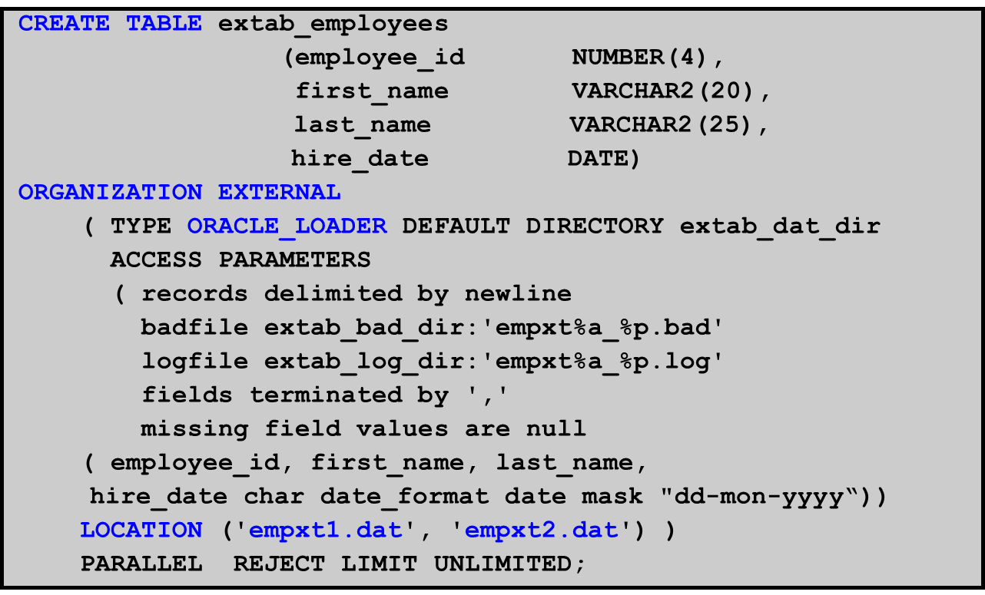
Definición de Tablas Externas mediante ORACLE_LOADER
Notes:
Definición de Tablas Externas mediante ORACLE_LOADER
Los metadatos de una tabla externa se crean utilizando el lenguaje SQL en la base de datos.
El controlador de acceso ORACLE_LOADER utiliza la sintaxis de SQL*Loader para definir la tabla externa. Este comando no crea los archivos de texto externos.
En el ejemplo de la presentación se muestran tres objetos de directorio (extab_dat_dir, extab_bad_dir y extab_log_dir) que se crean y asignan a los directorios existentes del sistema operativo a los que el usuario tiene acceso. Cuando se accede a la tabla extab_employees, se utiliza la funcionalidad de SQL*Loader para cargar la tabla y, en esa instancia, se crean el archivo log y el archivo de errores.
Se recomienda que si existen muchos datos que cargar, active PARALLEL para la operación de carga:
ALTER SESSION ENABLE PARALLEL DML;

Slide 32
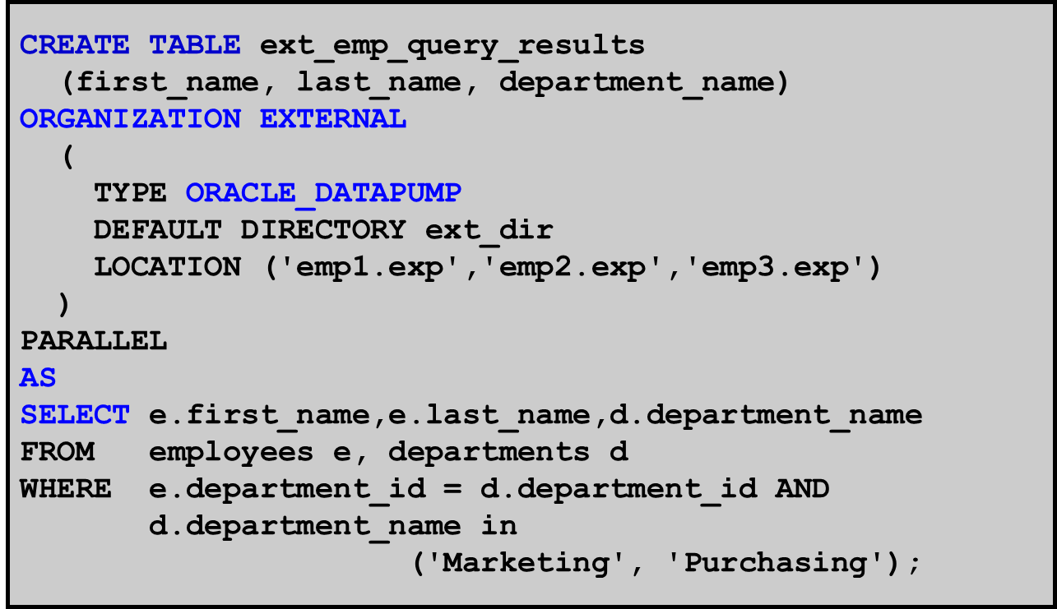
Relleno de Tabla Externa mediante ORACLE_DATAPUMP
Notes:
Relleno de Tabla Externa mediante ORACLE_DATAPUMP
En el ejemplo se muestra cómo la operación de relleno de tabla externa puede contribuir a exportar un juego seleccionado de registros resultantes de la unión de las tablas EMPLOYEES y DEPARTMENTS.
Ya que la tabla externa puede ser extensa, puede utilizar una operación de relleno en paralelo para descargar los datos a una tabla externa. A diferencia de lo que sucede con una consulta en paralelo de una tabla externa, el grado de paralelismo de una operación de relleno en paralelo está limitado por el número de archivos simultáneos en los que pueda escribir el controlador de acceso. Nunca hay más de un servidor de ejecución en paralelo escribiendo en un archivo en un punto en el tiempo.
El número de archivos de la cláusula LOCATION debe coincidir con el grado de paralelismo especificado, ya que cada proceso de entrada/salida (E/S) del servidor necesita su propio archivo. Cualquier archivo extra especificado se ignorará. Si no hay suficientes archivos para el grado de paralelismo especificado, éste se reduce para que se ajuste al número de archivos de la cláusula LOCATION.
La tabla externa es de sólo lectura después de que se rellene. El comando SELECT puede ser muy complejo, lo que permite rellenar con información específica la tabla externa. A continuación, la tabla externa, que tiene la misma estructura de archivo que los archivos de pump de datos binarios, se puede migrar a otro sistema e importar con la utilidad impdp o leer como una tabla externa.

Slide 33
Uso de Tablas Externas
Consulta de una tabla externa
Consulta y unión de una tabla externa con una tabla interna
Agrega datos a una tabla interna desde una tabla externa
SQL> SELECT * FROM extab_employees;
SQL> SELECT e.employee_id, e.first_name, e.last_name, d.department_name FROM departments d, extab_employees e
WHERE d.department_id = e.department_id;
SQL> INSERT /*+ APPEND */ INTO hr.employees SELECT * FROM extab_employees;
Notes:
Uso de Tablas Externas
Las tablas externas se consultan igual que las tablas de base de datos internas. En el primer ejemplo se muestra la consulta de la tabla externa EXTAB_EMPLOYEES para que sólo se muestren los resultados. Los resultados no se almacenan en la base de datos. En el segundo ejemplo se muestra la unión de la tabla interna DEPARTMENTS con la tabla externa EXTAB_EMPLOYEES y sólo se muestran los resultados. En el tercer ejemplo de la presentación se agregan los datos de una tabla interna con la consulta y la carga de datos de una tabla externa.

Slide 34

Diccionario de Datos
Visualizar información sobre tablas externas en:
[DBA| ALL| USER]_EXTERNAL_TABLES
[DBA| ALL| USER]_EXTERNAL_LOCATIONS
[DBA| ALL| USER]_TABLES
[DBA| ALL| USER]_TAB_COLUMNS
[DBA| ALL]_DIRECTORIES
Notes:
Uso de Tablas Externas
Las vistas del diccionario de datos de la diapositiva muestran la siguiente información de las tablas:
[DBA| ALL| USER]_EXTERNAL_TABLES: atributos concretos de las tablas externas de la base de datos.
[DBA| ALL| USER]_EXTERNAL_LOCATIONS: orígenes de datos de las tablas externas.
[DBA| ALL| USER]_TABLES: descripciones de las tablas relacionales de la base de datos.
[DBA| ALL| USER]_TAB_COLUMNS: descripciones de columnas de tablas, vistas y clusters de la base de datos.
[DBA| ALL]_DIRECTORIES: descripción de los objetos de directorio de la base de datos.

Slide 35

Resumen de la Clase
Se describieron las formas de cómo mover datos.
Se describió cómo crear y utilizar objetos de directorio
Se explicó cómo utilizar SQL*Loader para cargar datos de una base de datos que no sea Oracle (o archivos de usuario)
Se explicó cómo utilizar las tablas externas para mover datos a través de archivos independientes de la plataforma
Se explicó la arquitectura general de Data Pump de Oracle
Se explicó cómo utilizar la exportación e importación Data Pump para mover datos entre distintas bases de datos Oracle.

